Slide 1
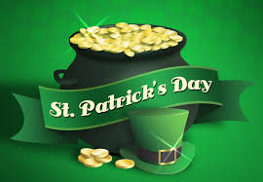
Fiesta de San Patricio

Slide 2
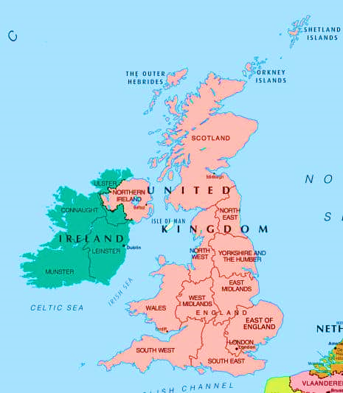
El Santo Patrono de Irlanda (llamada La Isla Verde) es San Patricio y se festeja el 17 de marzo que es el día de su muerte en el año 461 DC. Es un pequeño país con raíces y descendientes repartidos por los cinco continentes.

Slide 3
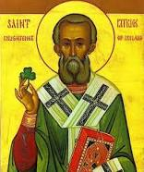
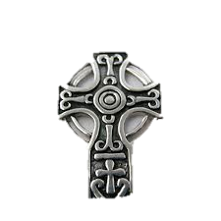
Pero… quien fué San Patricio?
San Patricio no era irlandés ni se llamaba Patricio. Procedía de un pequeño pueblo en Britania, en ese entonces bajo el dominio de los romanos. Su nombre de pila era Maewyn Succat y nació en el siglo IV D.C.
Su padre era diácono y su abuelo presbítero de la primitiva iglesia cristiana. Se dice que él mismo eligió el nombre de Patricio.

Slide 4
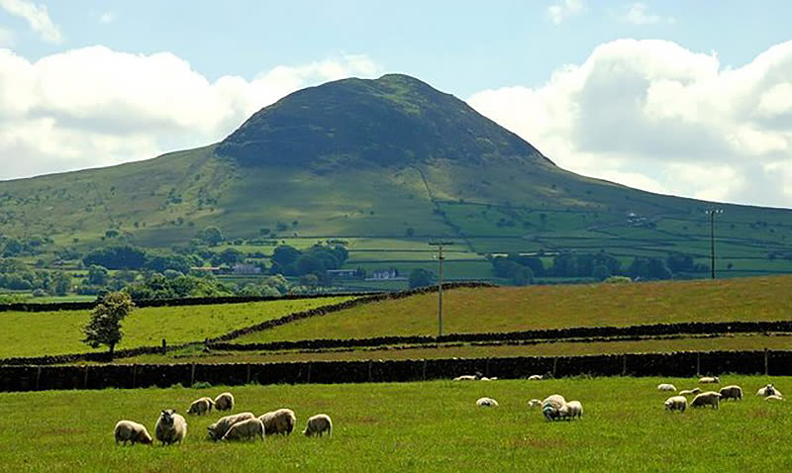
. A los 16 años , secuestrado por piratas irlandeses , pasó años cuidando rebaños de ovejas. Probablemente, allí aprendió a hablar irlandés. Escapó a Francia y luego volvió a Irlanda donde se transformó en misionero de la fe católica, que ya empezaba a aparecer. Se adaptó a las condiciones sociales del lugar, entonces bajo la autoridad de los druidas y le dió un gran impulso a la Iglesia católica: creó un clero local , construyó iglesias y comunidades católicas.

Slide 5

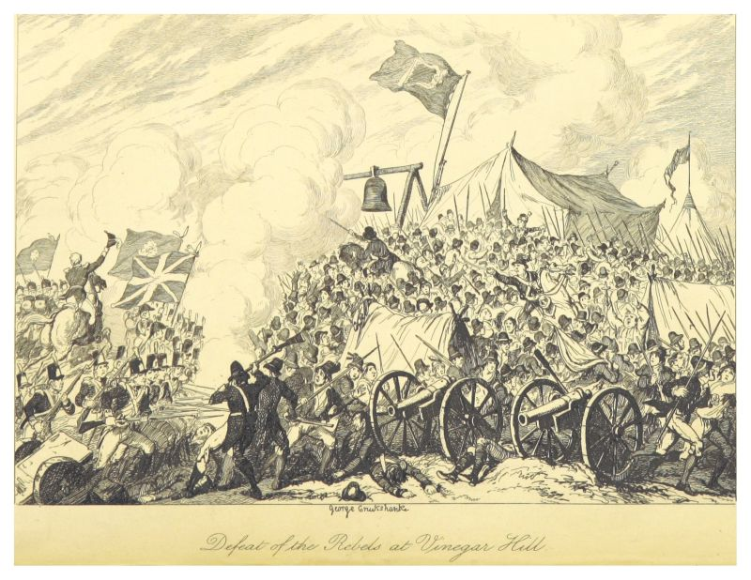

San Patricio y los tréboles:. San Patricio, utilizaba la metáfora de las tres hojas del trébol para explicar el milagro de la Santísima Trinidad :Dios Dios es uno, el trébol, pero trino a la vez, Padre, Hijo y Espíritu santo.
En cuanto al color verde, viene de la rebelión de 1798 donde los soldados irlandeses lo adoptaron contra el rojo de los británicos. La canción “The Wearing of the Green” de los soldados irlandeses cambió todo eso y convirtió al verde trébol en el color oficial de Irlanda.

Slide 6
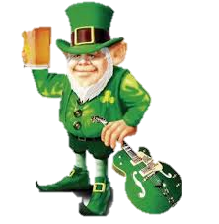
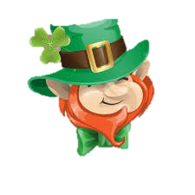
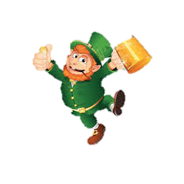
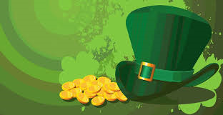
Los leprechauns son criaturas que pertenecen al folclore y a la mitología irlandesa, y se dice que habitan en Irlanda desde antes de la llegada de los celtas.
Suelen adoptar la forma de hombres viejos que disfrutan realizando travesuras como robar las botellas de leche de las puertas de las casas.
Se dedican a fabricar o arreglar zapatos.
Se dice que son muy ricos, ya que custodian muchas vasijas de barro (calderos) llenas de tesoros que fueron enterradas en periodos de guerra.

Slide 7
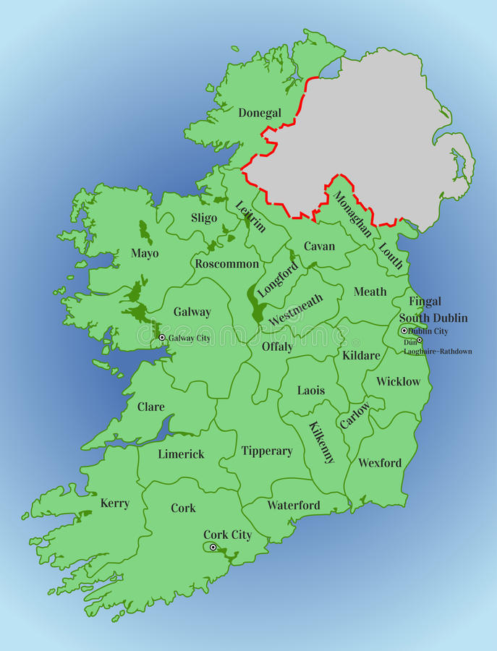
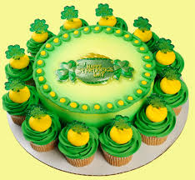
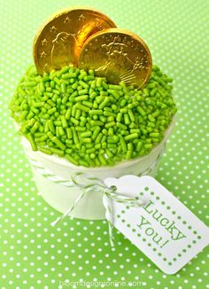
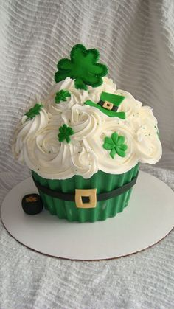

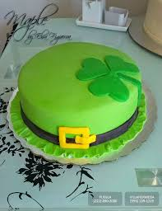
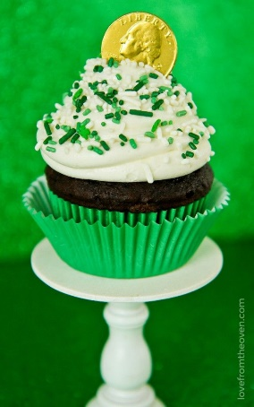
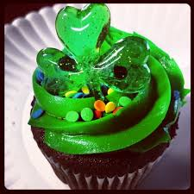
El dulce típico de la fiesta es el Shamrock Shake Cupcakes. Se llama así porque Shamrock es el nombre que recibe el trébol, símbolo oficial de Irlanda y de Boston, en Massachusetts (donde emigraron muchos irlandeses).

Slide 8
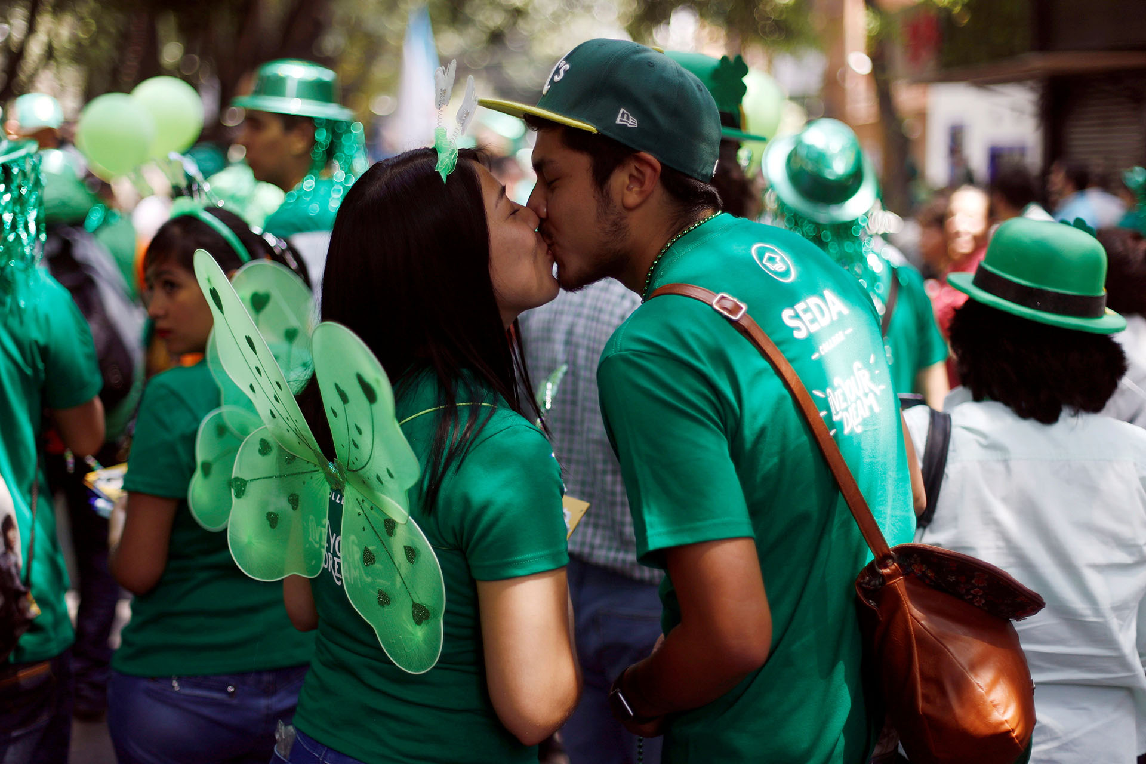
Festejos en Méjico

Slide 9
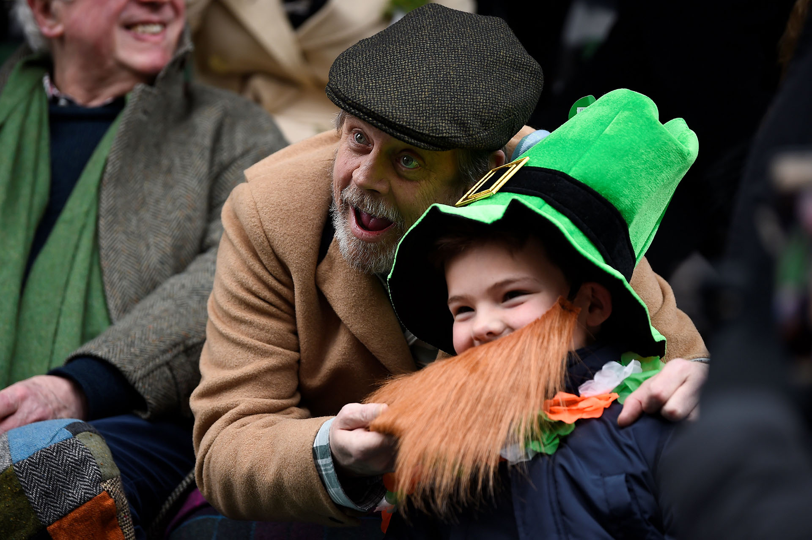
Mark Hamill en Dublin.

Slide 10
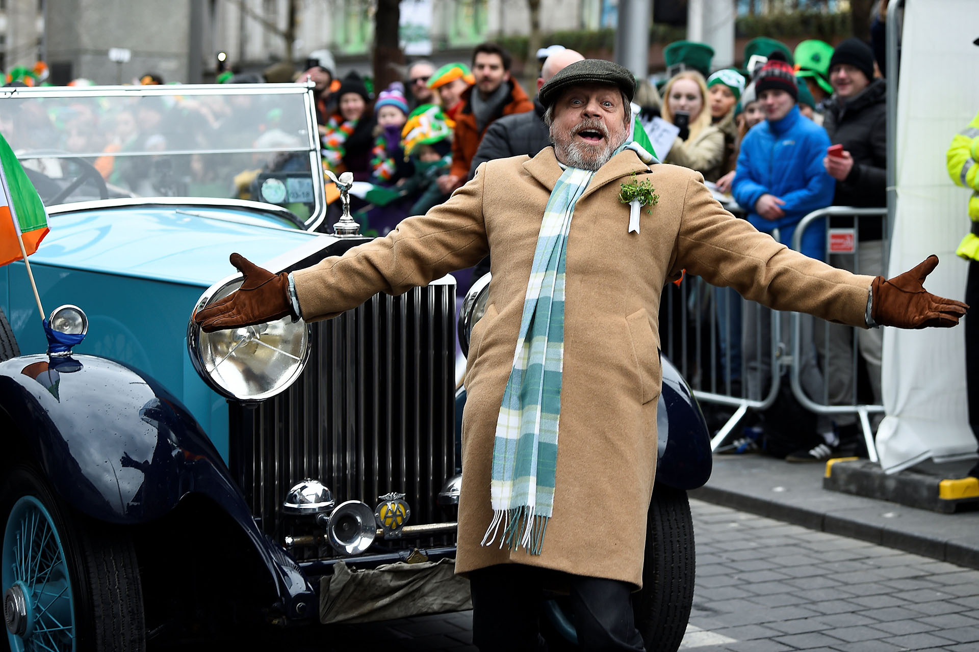
El actor Mark Hamil en la fiesta de San Patricio

Slide 11
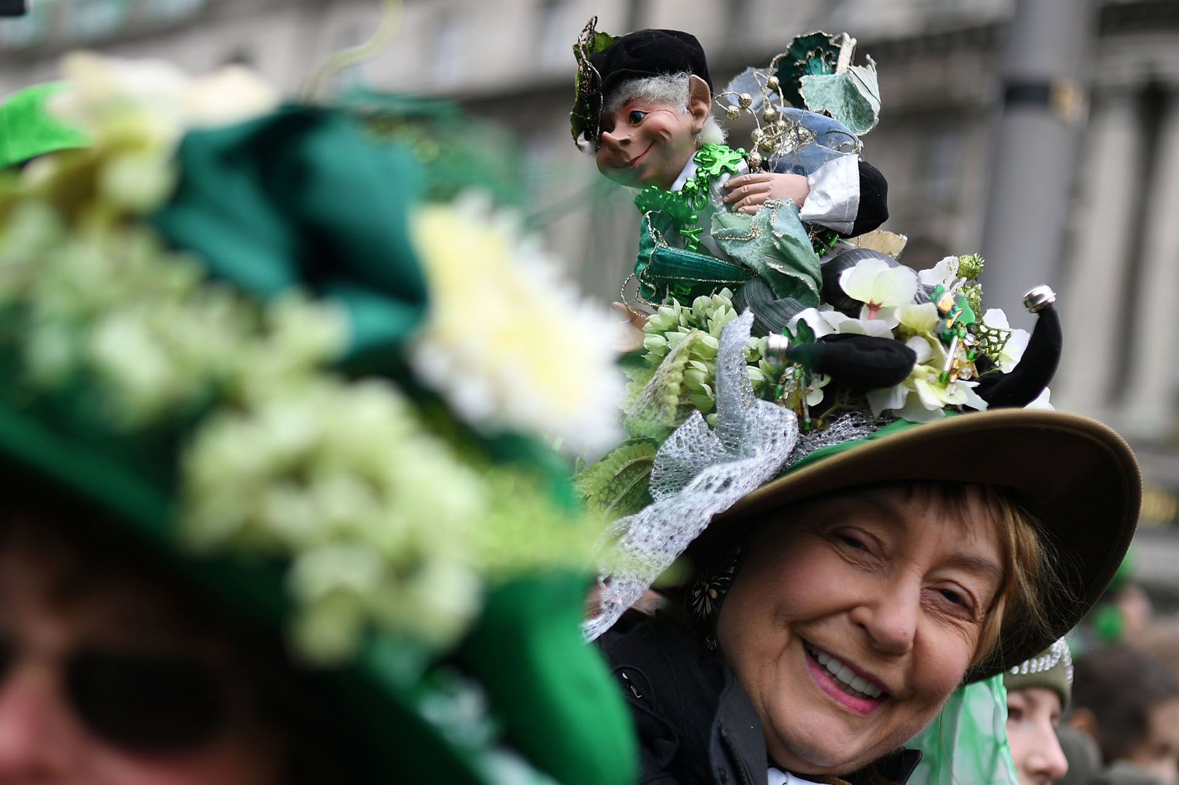
Sombrero de fiesta en Dublin

Slide 12
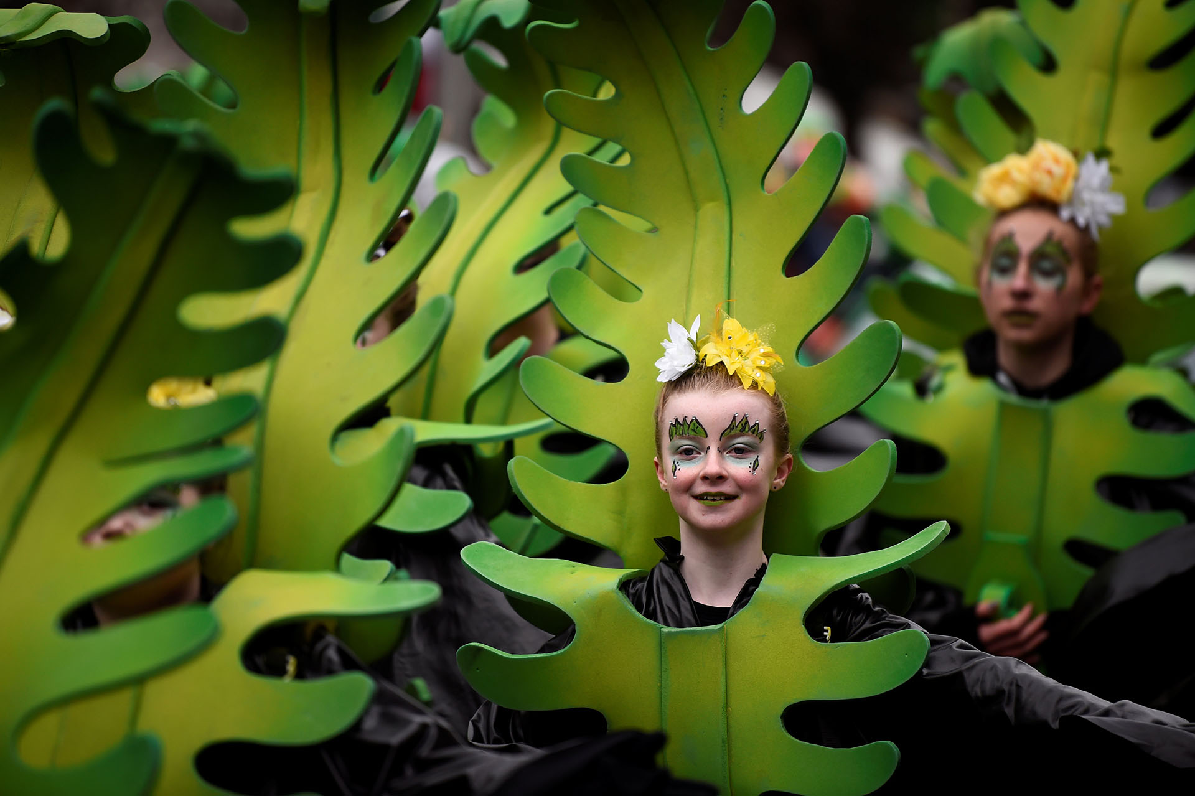

Slide 13
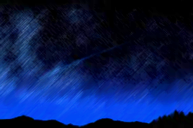
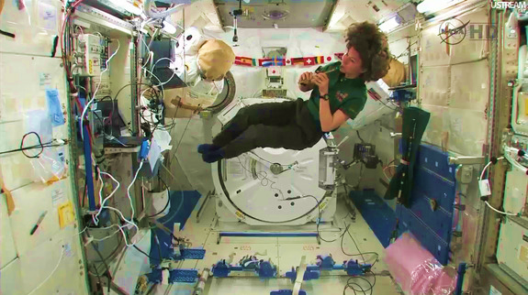
Celebración espacial: En 2011 la cosmonauta Catalina Coleman festeja el Día de San Patricio en el espacio.
Vestida de verde, y con la tradicional flauta irlandesa.
. se

Slide 14
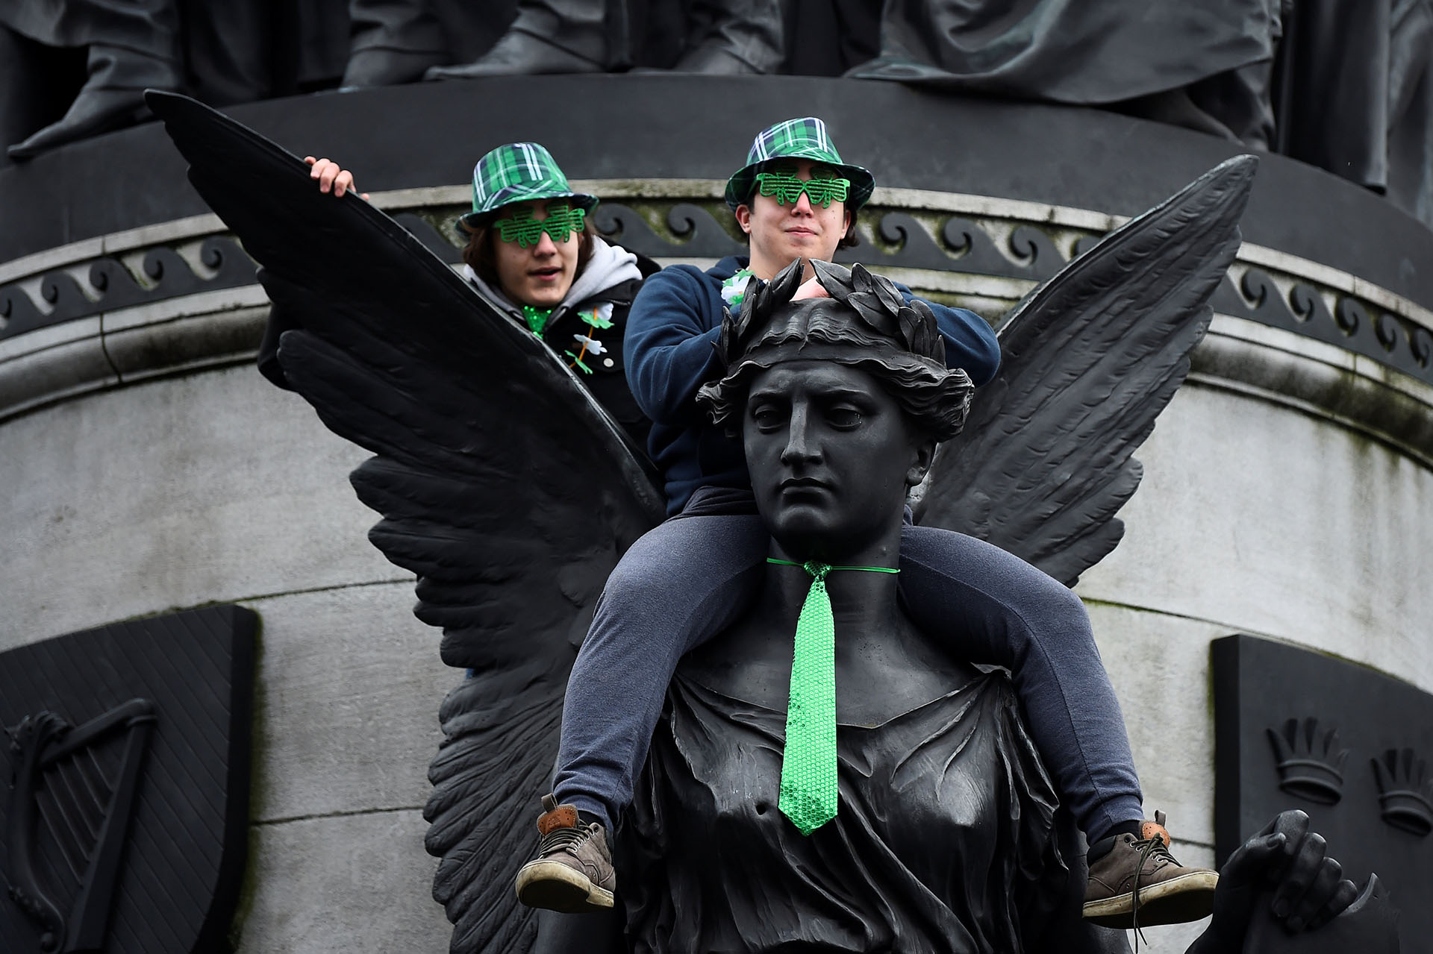
Dublin

Slide 15
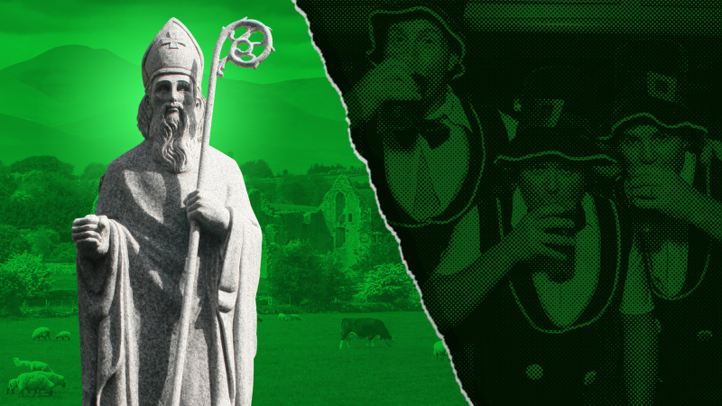
El Feast Day era una celebración católica y familiar, y las tabernas solían cerrar por ley ese día hasta el siglo XX. Muchos irlandeses miraron con malos ojos la ingesta de alcohol ese día incluso en los años 70.

Slide 16
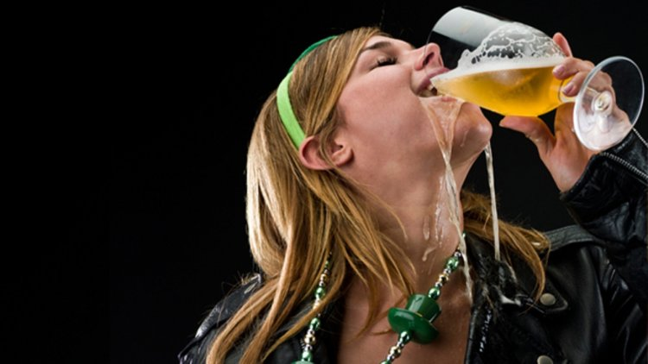
Esto cambió en los 80, cuando una campaña de publicidad de Budweiser asoció para siempre el día de San Patricio a la ingesta feroz de cerveza.

Slide 17
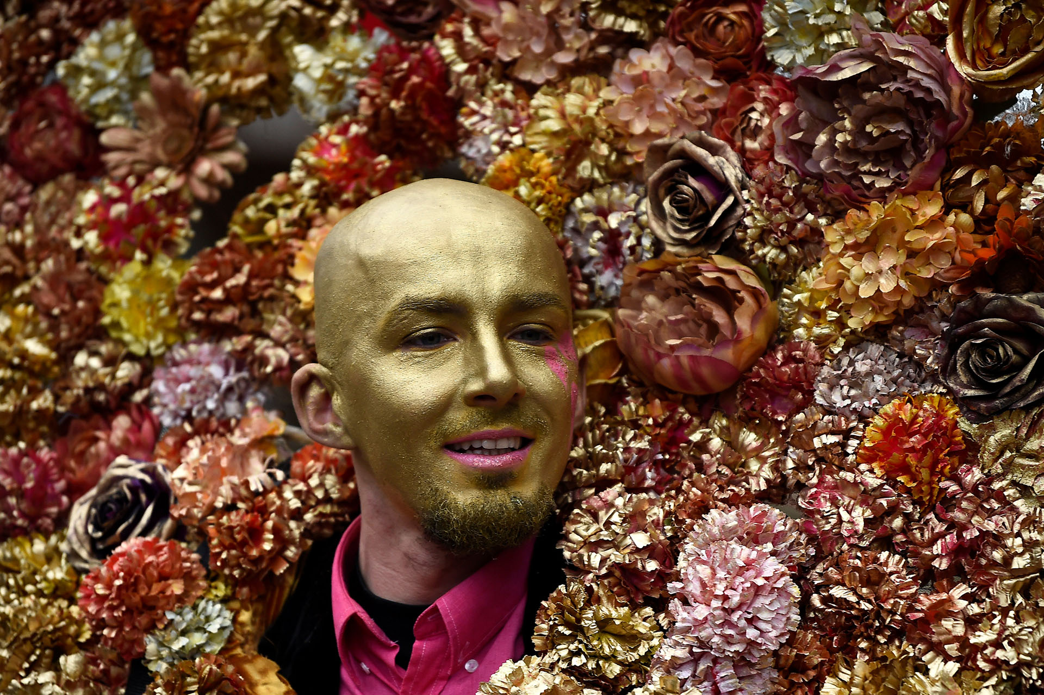
Dublin

Slide 18
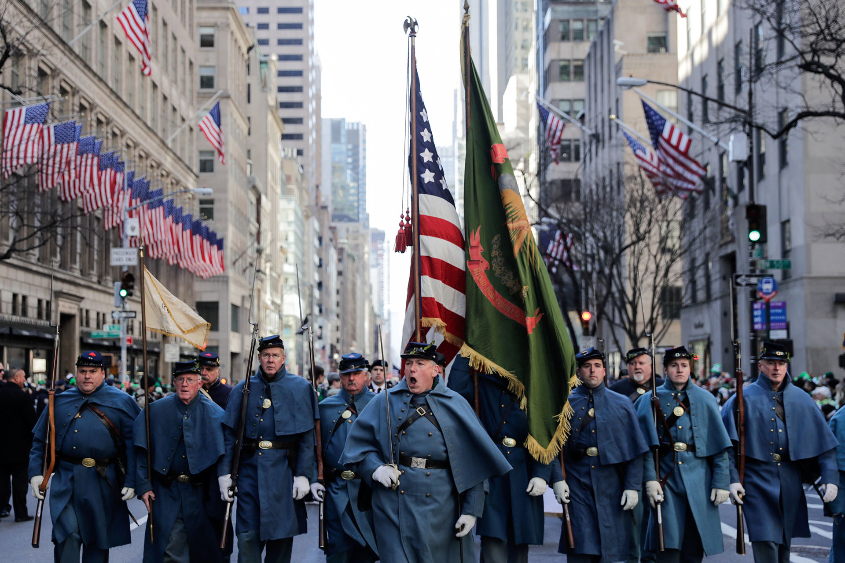
. Aunque el desfile de Dublín es el más famoso, el mayor desfile de San Patricio tiene lugar en la ciudad de Nueva York, donde el 17 de marzo es uno de los días más festejados del año.

Slide 19
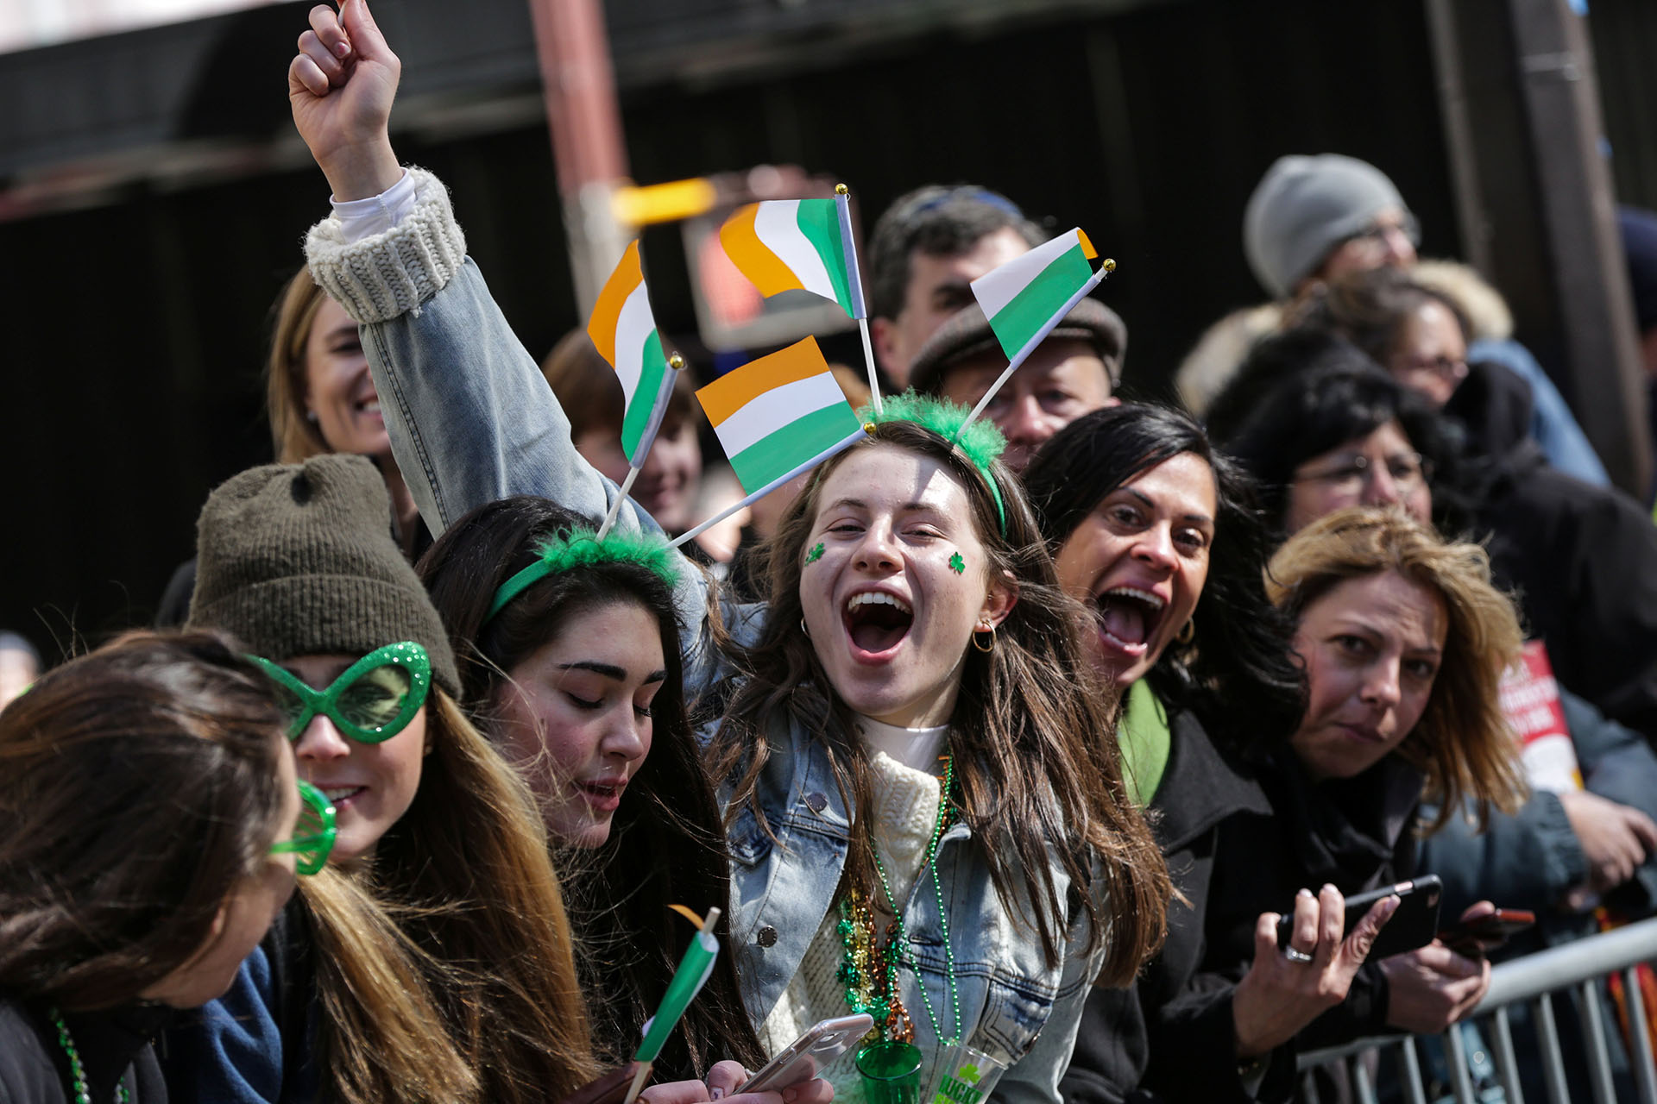
Nueva York

Slide 20
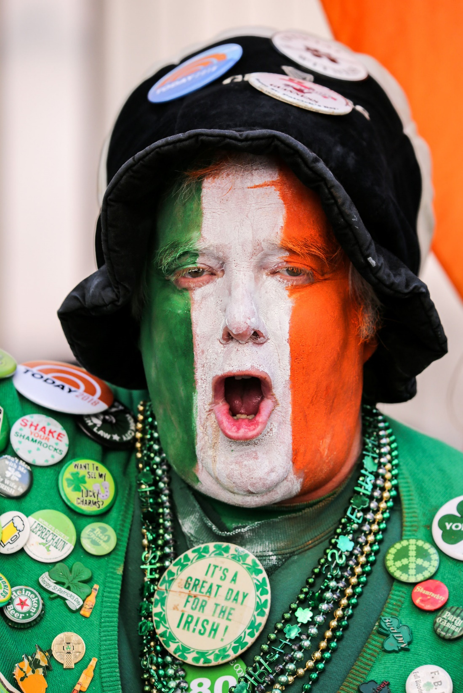
Nueva York

Slide 21
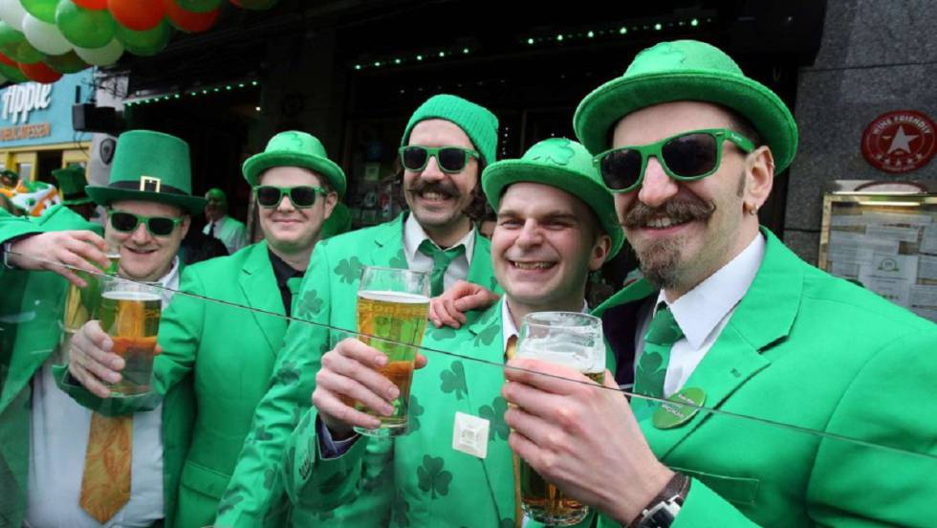
Dublin

Slide 22
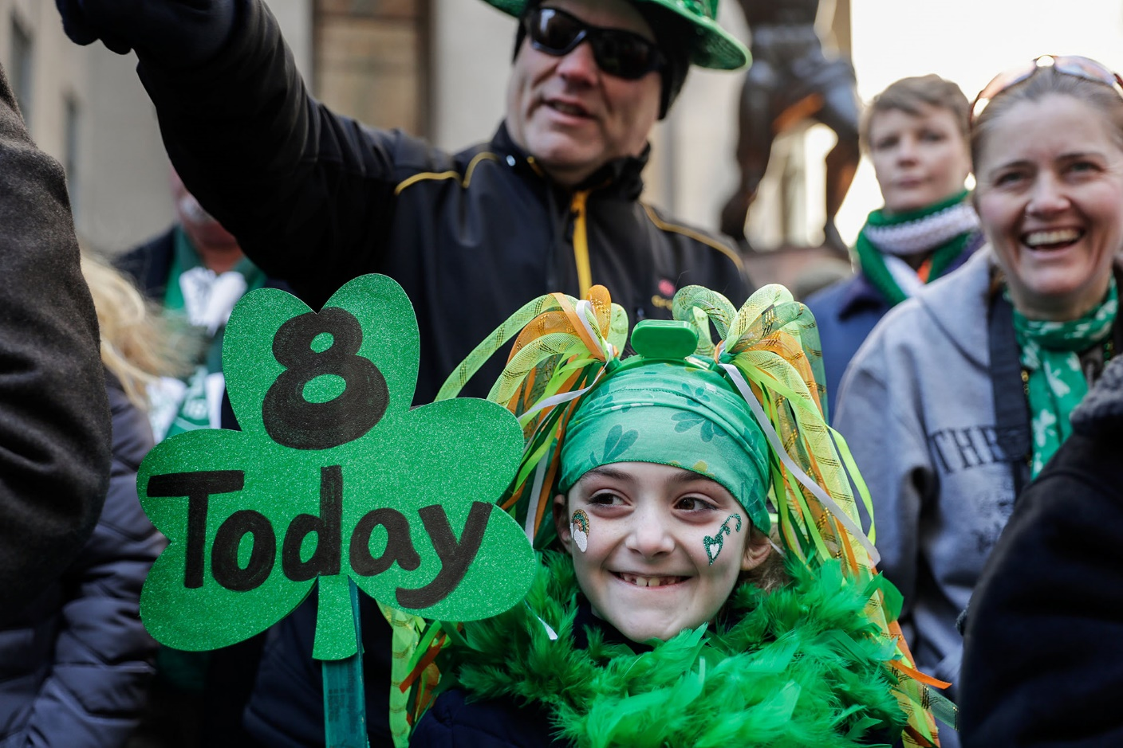
Nueva York

Slide 23
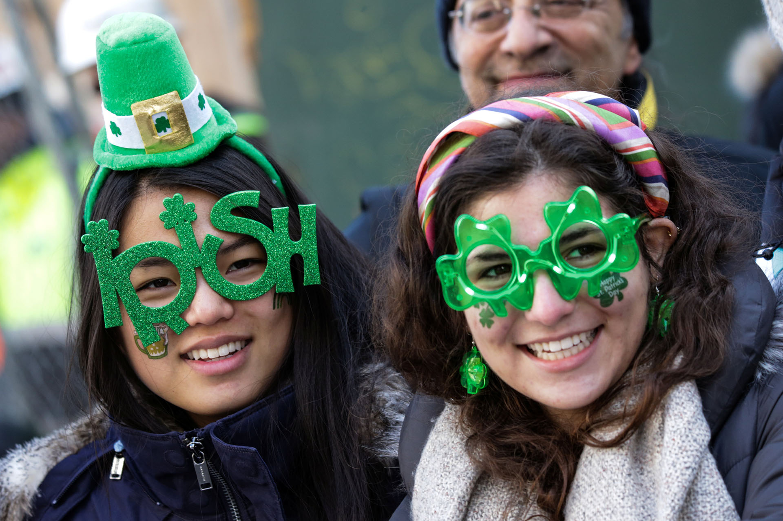
Nueva York

Slide 24
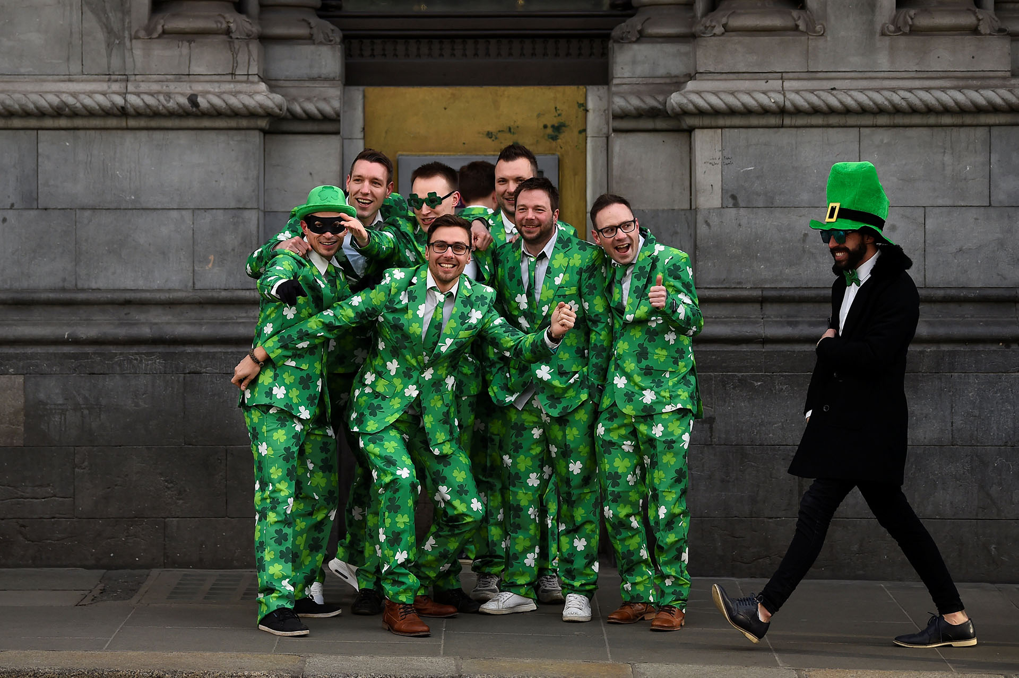
Dublin

Slide 25
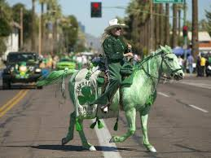
Desfile en Ciudad de Méjico

Slide 26
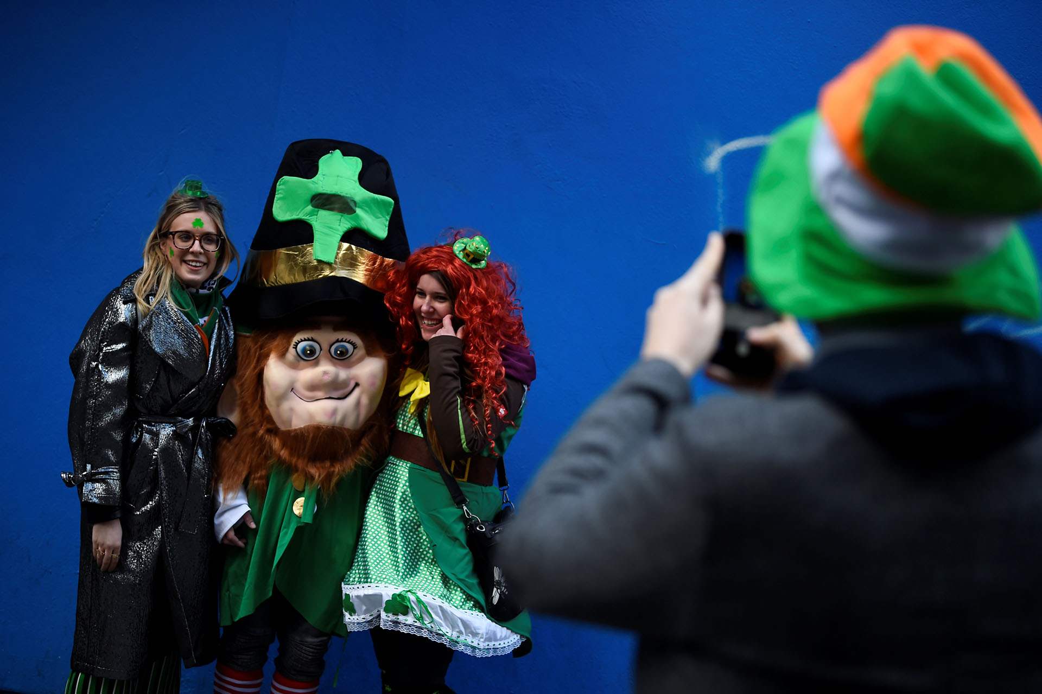
Una foto con los duendes en Dublin.

Slide 27
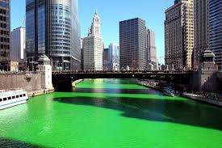
Otra celebración curiosa tiene lugar en Chicago, donde el río se tiñe de verde durante unas horas debido a la pintura vegetal ecológica que arrojan en él.

Slide 28
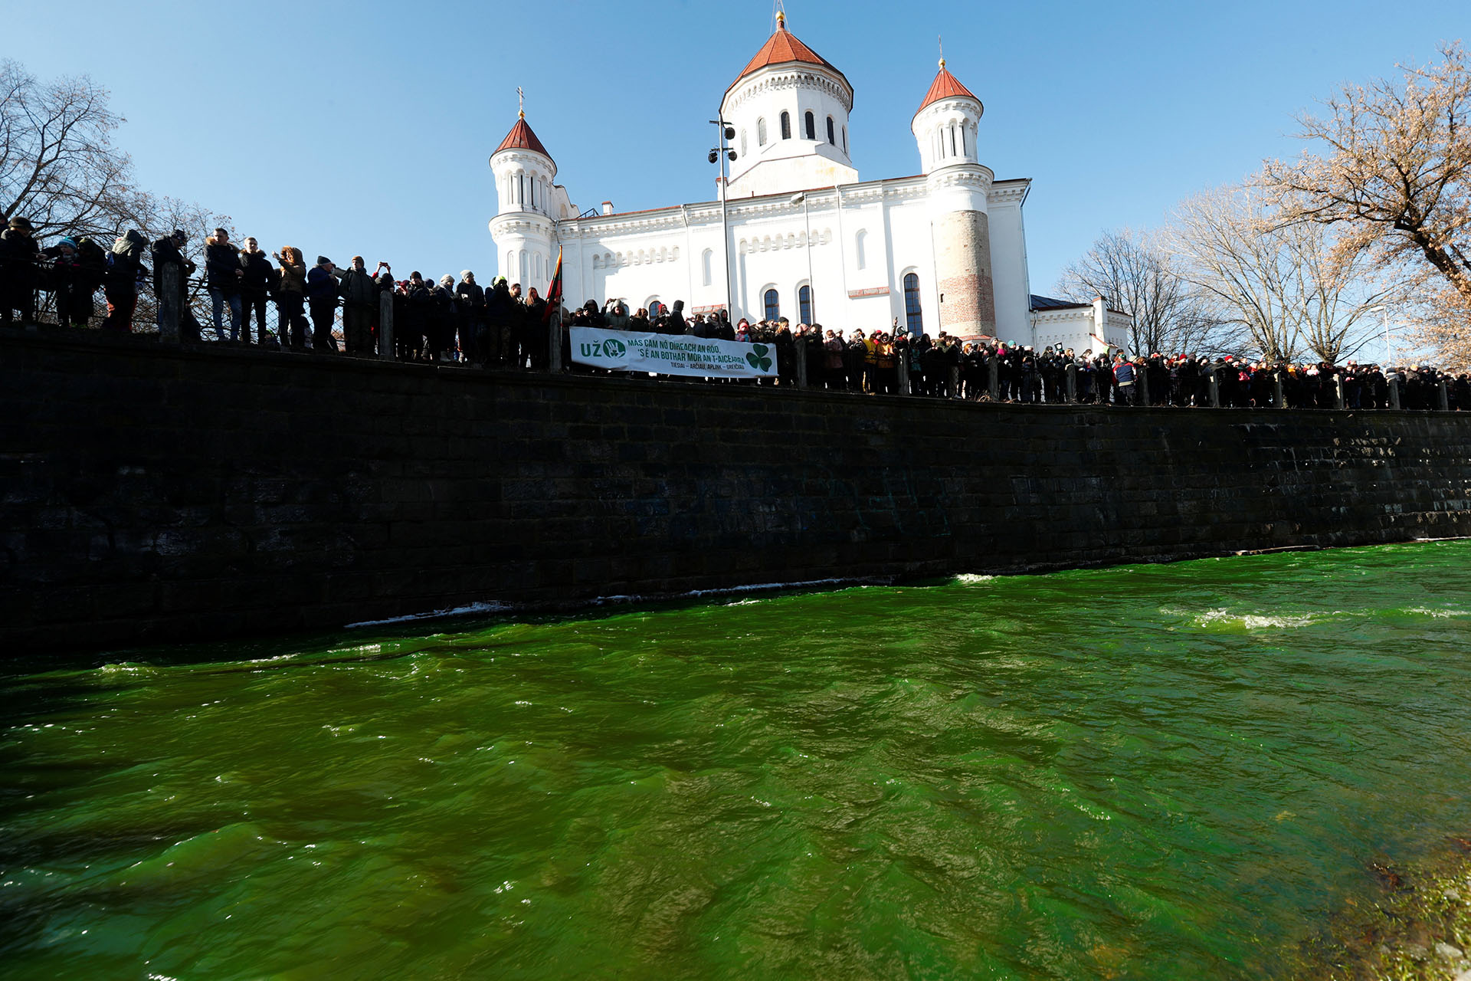
Rio Vilnele teñido de verde en Vilnius . Lituania.

Slide 29
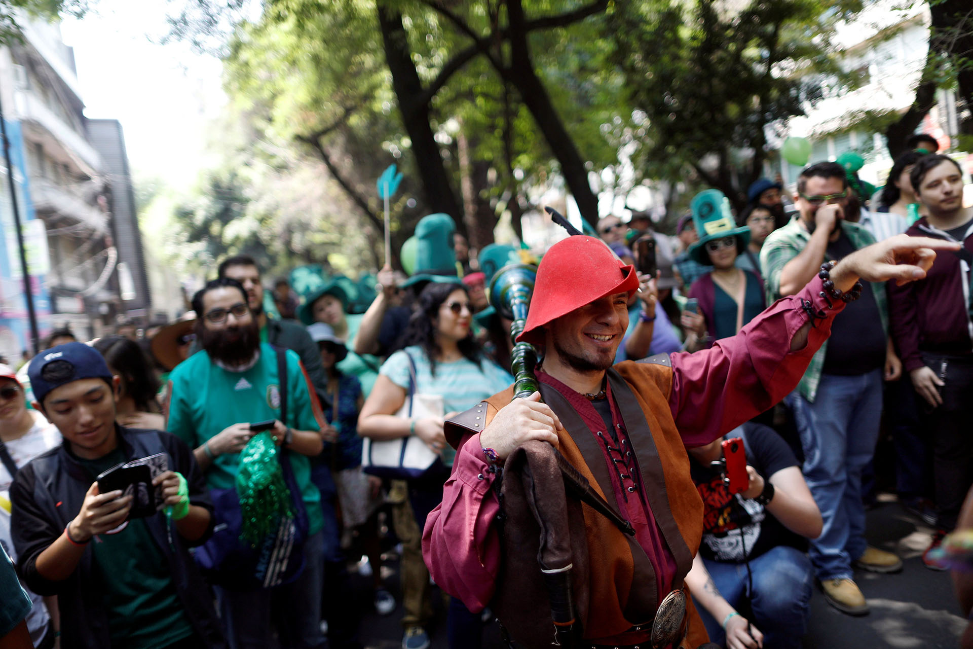
Desfile en Ciudad de México

Slide 30
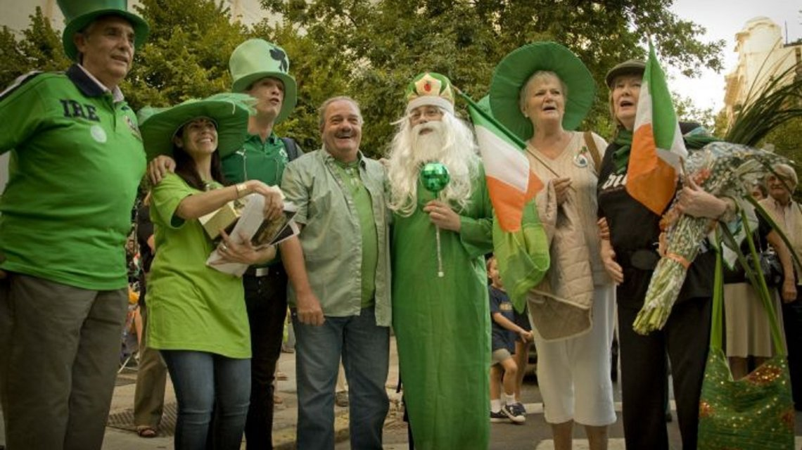
Dublin

Slide 31
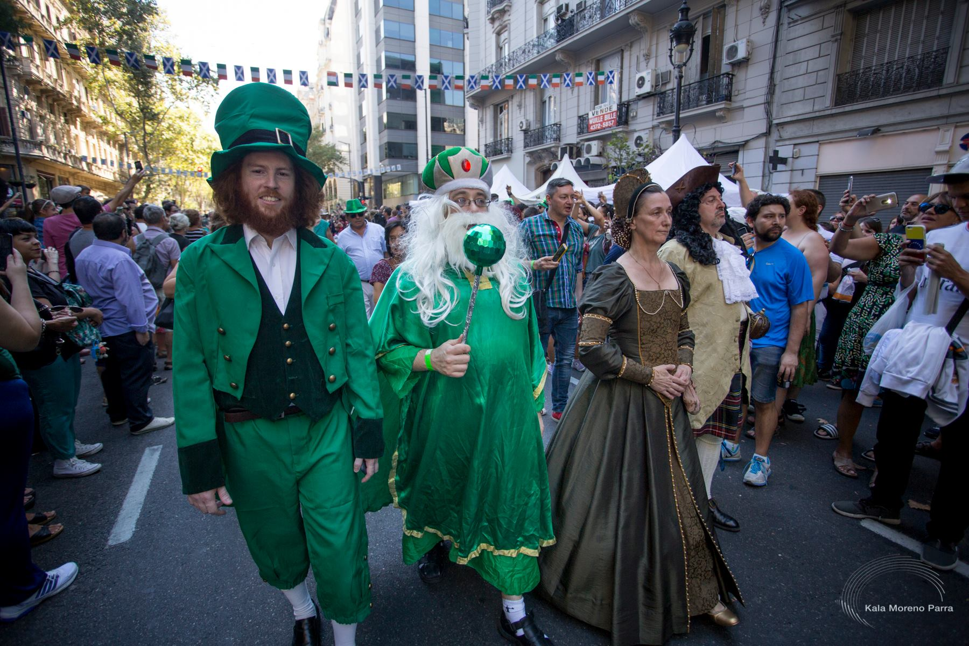
Desfile en Dublin

Slide 32
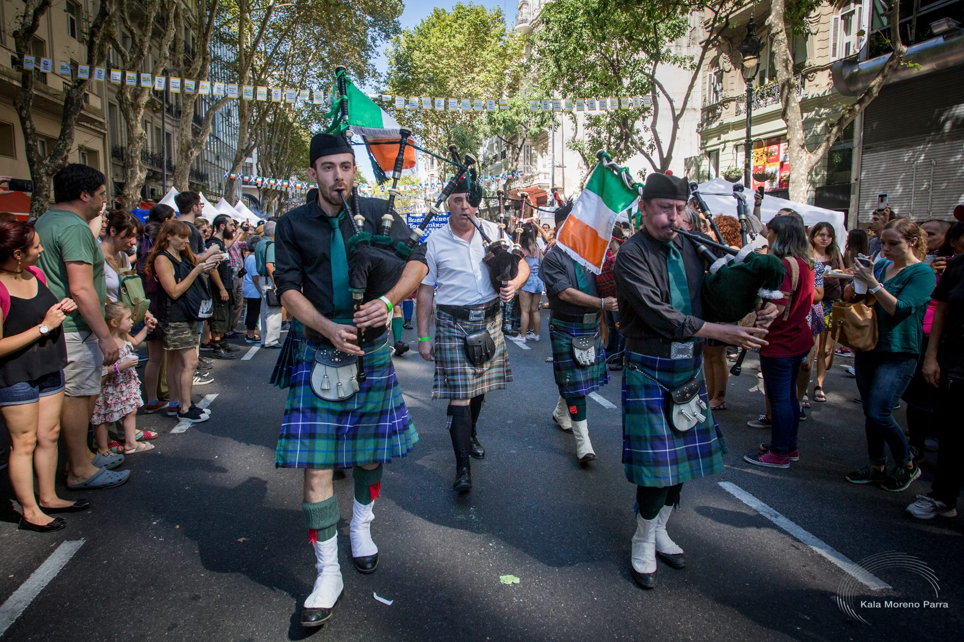
Desfile en Dublin

Slide 33
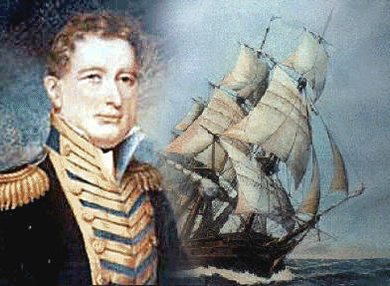
En Argentina, merced a la importante inmigración de origen irlandés y celta que ha recibido este país (es la quinta comunidad irlandesa fuera de Irlanda, aproximadamente dos millones de argentinos se reconocen con orígenes irlandeses se organizan grandes fiestas en calles y parques de Buenos Aires.
. A partir de 2009, estos festejos cuentan con la participación oficial de la Embajada de Irlanda en Buenos Aires, Rosario y asociaciones de irlandeses y descendientes. Siendo Irlanda el único país europeo que apoyó abiertamente a Argentina durante el conflicto por las Malvinas, se consideran hermanos los pueblos irlandeses y argentinos, ambos preponderantemente católicos. Asimismo, grandes personajes de la historia de Argentina han sido de origen irlandés, como el Almirante Guillermo Brown, padre fundador de la Armada
Argentina.

Slide 34
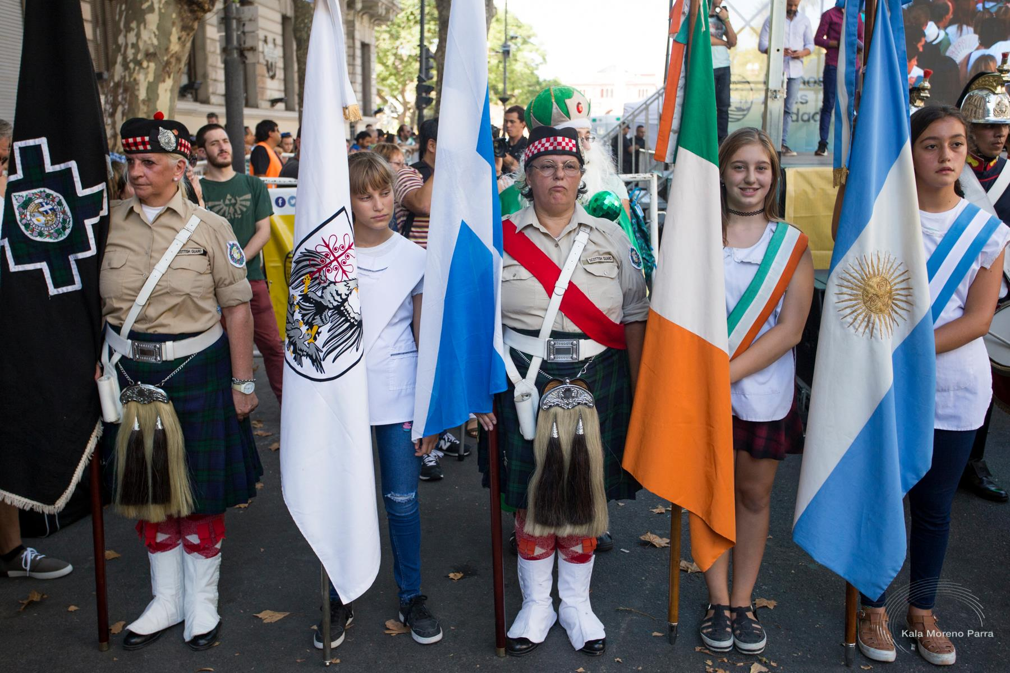
Desfile en Buenos Aires

Slide 35
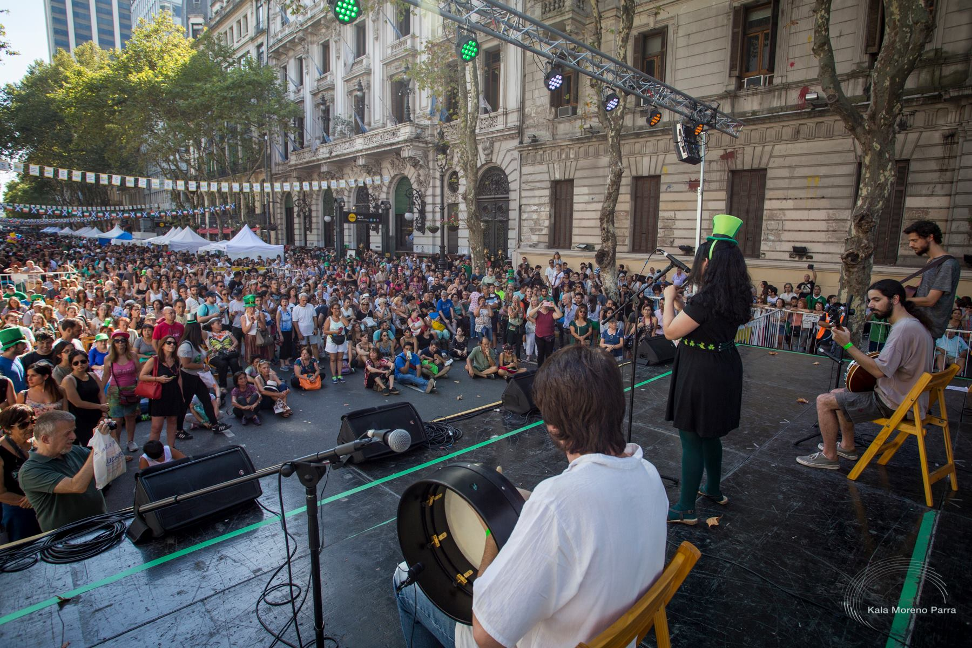

Slide 36
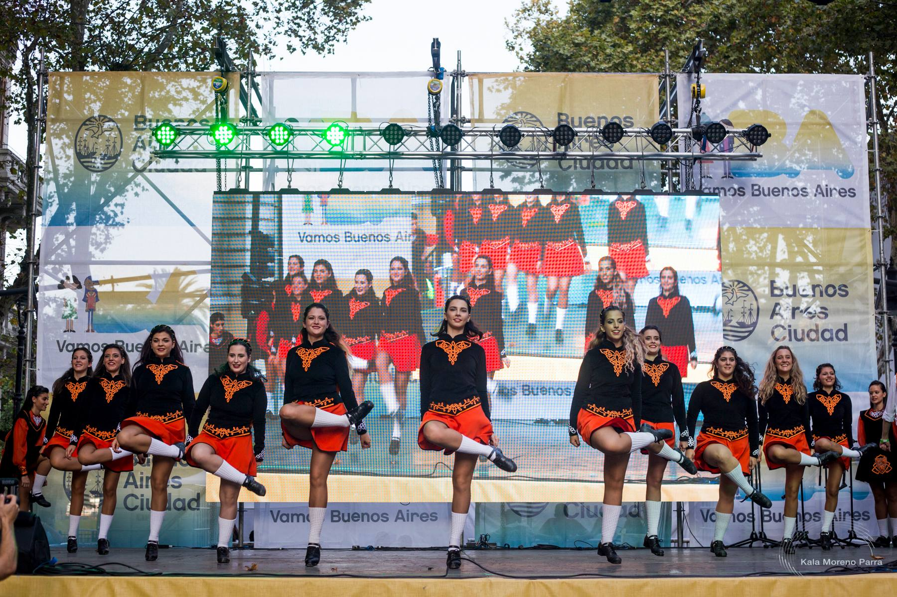
Es importante en la celebración el ‘céilidh’, una danza tradicional irlandesa en la que pueden participar hasta 16 personas y con divertidas competiciones que duran horas con el acompañamiento de las gaitas.

Slide 37
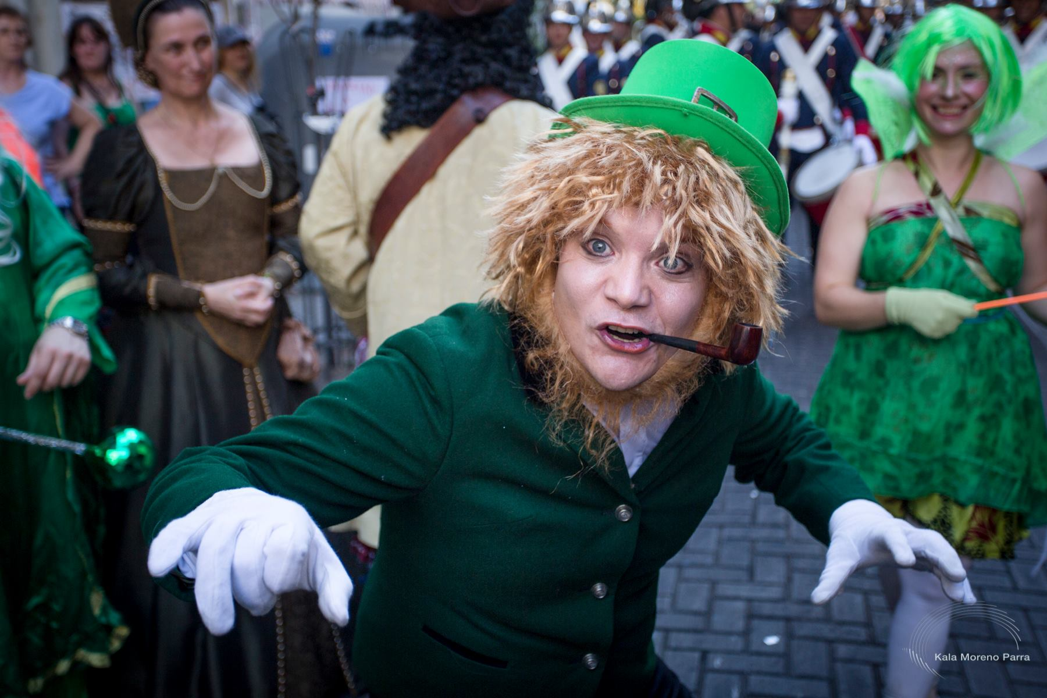
Dublín

Slide 38
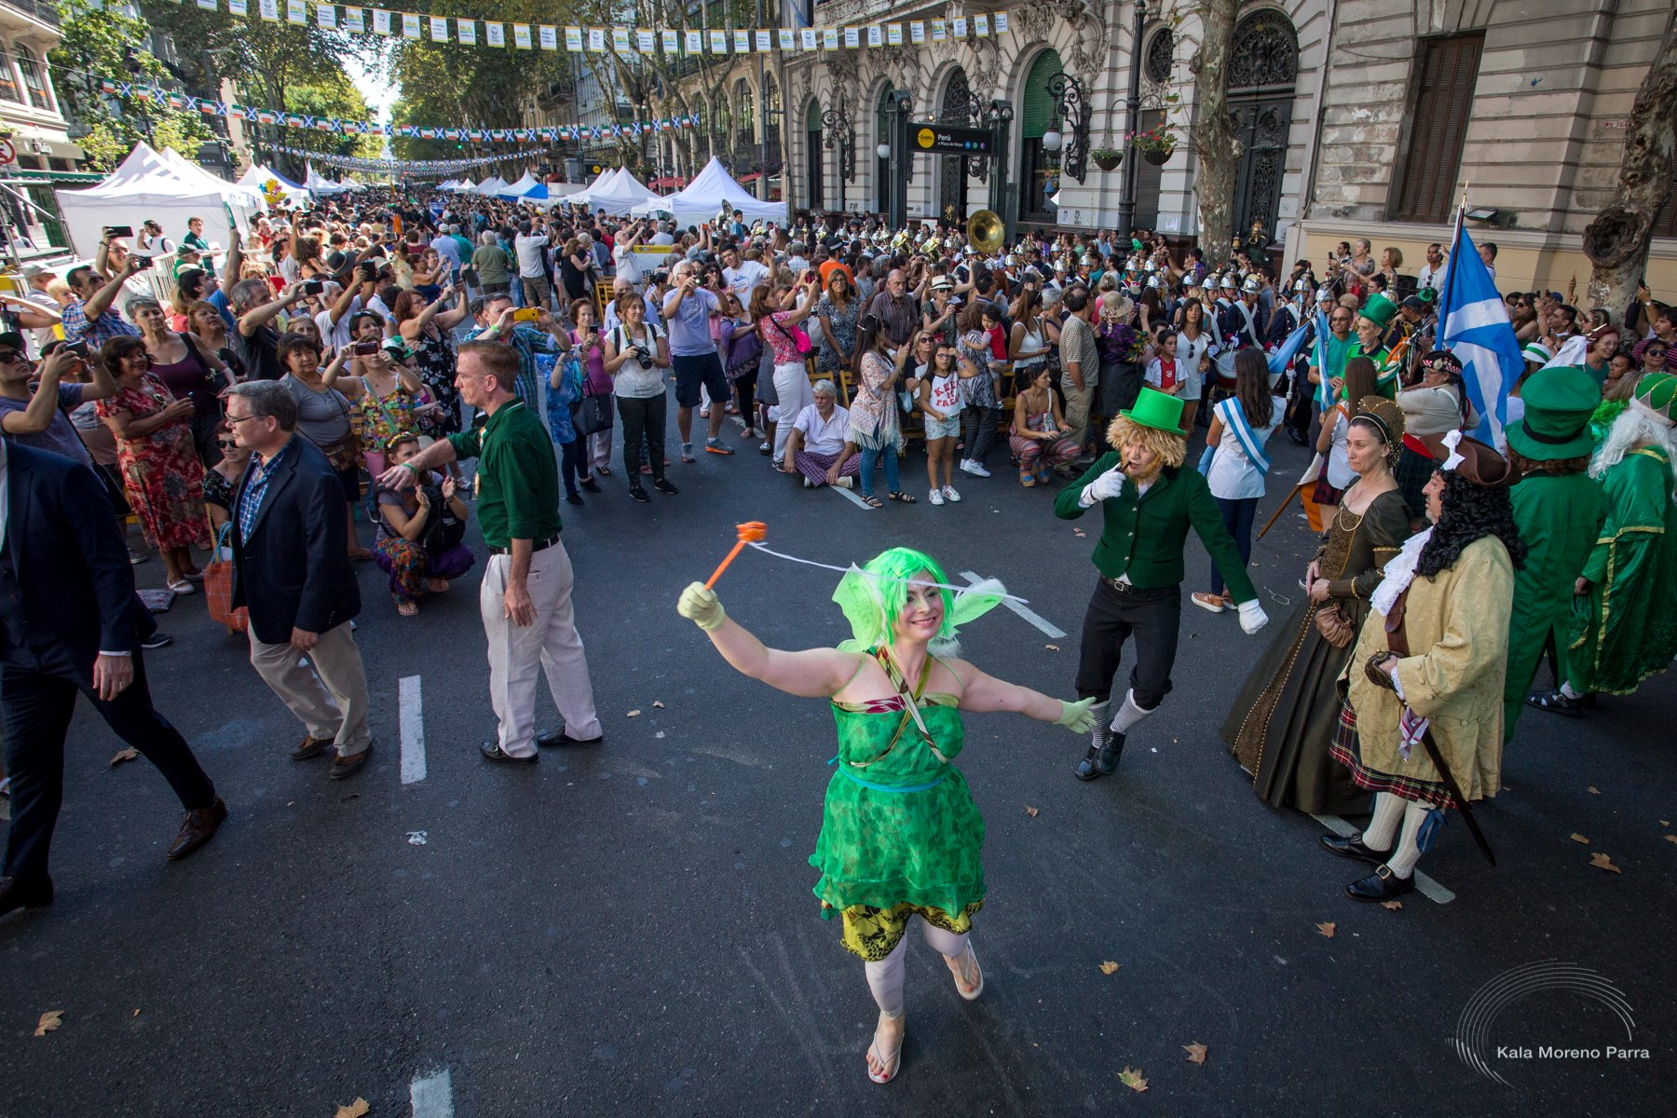
Dublín

Slide 39
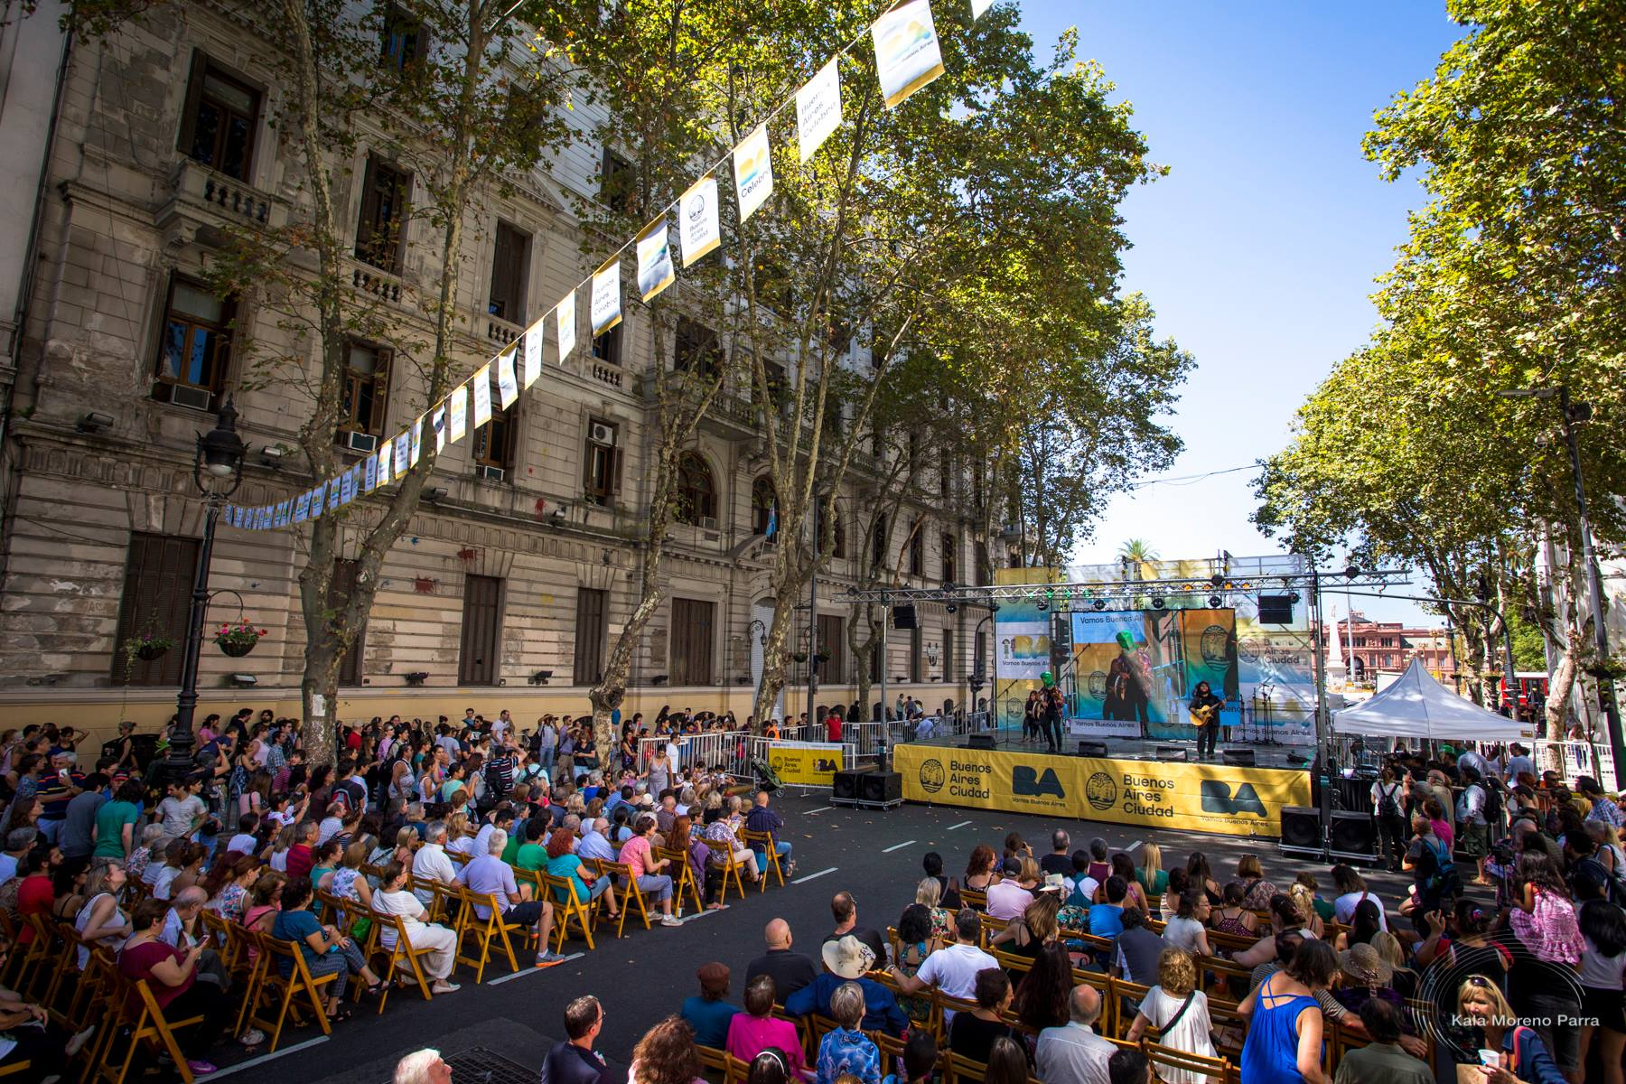
Buenos Aires

Slide 40


Slide 41


La fiesta de San Patricio
Imágenes de la red
Música Carlos Nuñes – A Irmandade das Estrelas – Trac 10-
Presentación: Cholulita

Slide 42







¿Te ha gustado?
Puedes ver más entrando
Aquí
Además puedes recibir powerpoints en tu correo electrónico suscribiéndote aquí:

